Slide 1
Git
คำสั่งที่ใช้บ่อยในงานต่าง ๆ

Slide 2
คำสั่งพื้นฐาน

Slide 3
คำสั่ง git ที่ใช้งานบ่อย
git clone
สำเนา remote (origin) repository จาก server มายังเครื่อง local repository แล้วแตกไฟล์ต่างๆ ลงใน working directory ให้พร้อมใช้งาน
git pull
ดึง contents ล่าสุดของ branch ปัจจุบัน จาก remote (origin) repository
git status
ตรวจสอบสถานะของไฟล์ใน git (working directory, staging area, local repo)

Slide 4
คำสั่ง git ที่ใช้งานบ่อย
git add <file(s)>
เพิ่มไฟล์ <file(s)> เข้าไปยัง staging areas, ใช้ git add . เพื่อเพิ่มไฟล์ทั้งหมดใน directory
git commit –m “<commit messages>”
ส่งไฟล์จาก staging area เข้าไปยัง local repo พร้อมคำอธิบายเหตุผลในการแก้ไขไฟล์
git push
Sync การเปลี่ยนแปลงใน local repo ไปยัง remote repository

Slide 5
git clone
เมื่อ clone เสร็จ จะได้ไฟล์โดยอัตโนมัติ
Working dir
Remote
Git
repo
git clone
Local
Git
repo
File(s)
$git clone <repo url>
Staging
Area
Local
Computer
ต้องยังไม่เคยมี repo ชื่อนี้
ถูกสร้างโดยคำสั่ง clone
ถ้ามี repo ชื่อนี้อยู่แล้ว ระบบจะไม่ clone ให้

Slide 6
git pull
เมื่อ clone เสร็จ จะ update ไฟล์ใน branch ที่ทำงานอยู่โดยอัตโนมัติ
Working dir
Remote
Git
repo
git pull
Local
Git
repo
File(s)
Staging
Area
มี repo อยู่ก่อนหน้านี้แล้ว
ต้องการตรวจสอบว่ามีการ update ใดๆ บน server หรือไม่
ดึงการเปลี่ยนแปลงจาก server ลงมาที่ local
ถ้ามีไฟล์ที่เนื้อหาขัดแย้งกันระหว่างไฟล์บน server กับ local repo เราต้องแก้ conflict เอง
Local
Computer

Slide 7
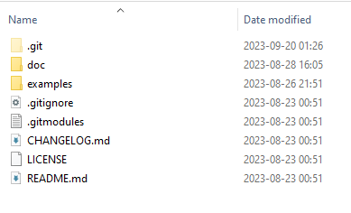
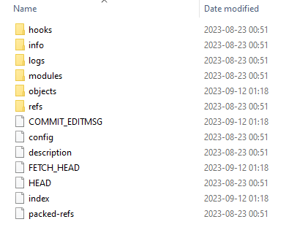
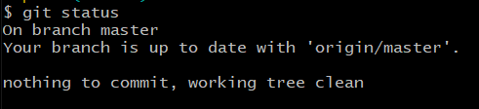
git status
Local repository
Working dir
Local
Git
repo
File(s)
Staging
Area
ใช้ตรวจสอบสถานะของไฟล์ใน working directory, staging area และ local git repository ว่ามีความสอดคล้องต้องกันหรือไม่
Git จะให้คำแนะนำเบื้องต้นว่าควรทำอย่างไรหรือทำอะไรได้บ้าง
Local
Computer

Slide 8
git add
Working dir
Local
Git
repo
File(s)
Staging
Area
ใช้เพิ่มไฟล์ที่จะให้ git ติดตามการเปลี่ยนแปลง
Git แค่ทำการ tracking แต่จะไม่ commit
ถ้ามีการเปลี่ยนแปลงเนื้อหาโดยที่ไม่ commit เนื้อหานั้นก็จะไม่ถูกบันทึกใน local repository
ถ้าต้องการ add ไฟล์ทั้งหมด ใช้ git add .
git add <file(s)>
Local
Computer

Slide 9
git commit
Working dir
Local
Git
repo
ใช้บันทึกการเปลี่ยนแปลงไฟล์ที่ถูกติดตามโดย git ลงใน local repository
ต้องระบุเหตุผลในการ commit ทุกครั้ง
ให้ทีมงานเข้าใจว่าเราทำอะไรลงไป
ไว้ช่วยเตือนความจำ หรือค้นหาการเปลี่ยนแปลง
อาจจะ tag ด้วยข้อความที่ค้นหาได้ง่าย
File(s)
Staging
Area
git commit –m “commit message”
Local
Computer

Slide 10
git push
Working dir
Remote
Git
repo
git push
Local
Git
repo
File(s)
Staging
Area
Upload การเปลี่ยนแปลงต่าง ๆ ใน local repository ขึ้นไปยัง remote repository
เสมือนการ synchronize ฐานข้อมูลให้ตรงกัน
Local
Computer

Slide 11
Git workflow ที่ใช้งานบ่อย

Slide 12
Git workflow ที่ใช้งานบ่อย ๆ
Fork
Clone repository จาก user หรือ organization มาไว้ใน git account ส่วนตัว (บน server)
Repository ต้นทางเรียกว่า upstream repository, Repo ส่วนตัวเรียกว่า remote repository
Pull request
แบ่งปัน (Contribute) งานจาก remote repository ไปยัง upstream repository
Branch
ในกรณีที่เราต้องการแก้ไขงาน โดยที่ยังไม่ต้องการ release ใน mainstream (อยู่ระหว่างการพัฒนา) ก็สามารถแยกสาขาของไฟล์ออกมาทำงาน แล้วค่อยนำกลับไปรวมเมื่อพัฒนาเสร็จ

Slide 13
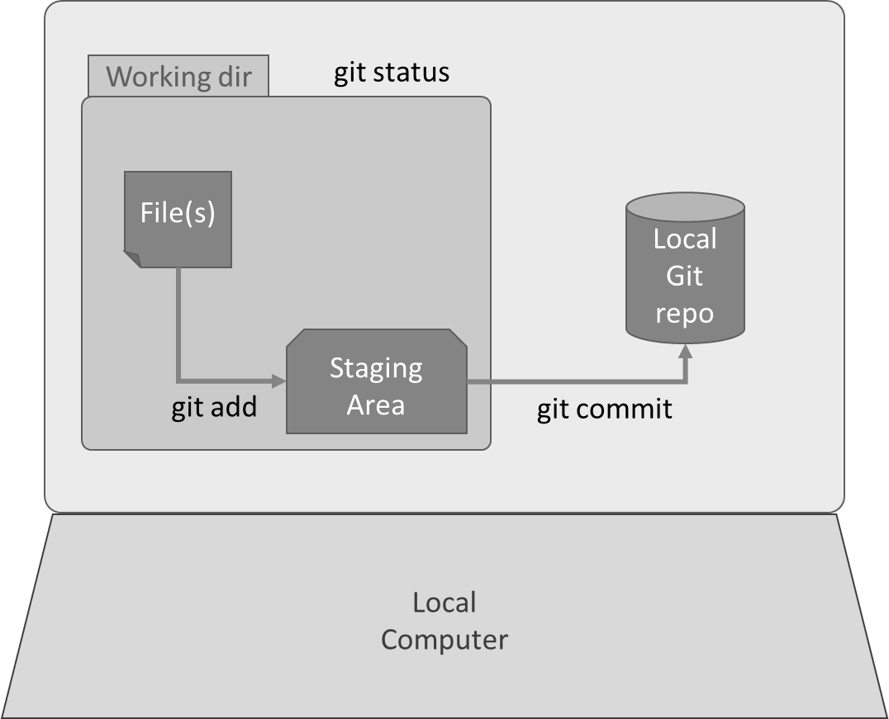
fork
Upstream
Git
repo
Origin
Git
repo
ในขณะที่ fork จะยังไม่เกิด local repository
ต้องทำการ clone จาก remote repo ลงมาที่เครื่อง local computer
fork
Fork เป็นกิจกรรมที่ทำบน git server
เป็นการ clone จาก upstream repository มายัง remote repository

Slide 14
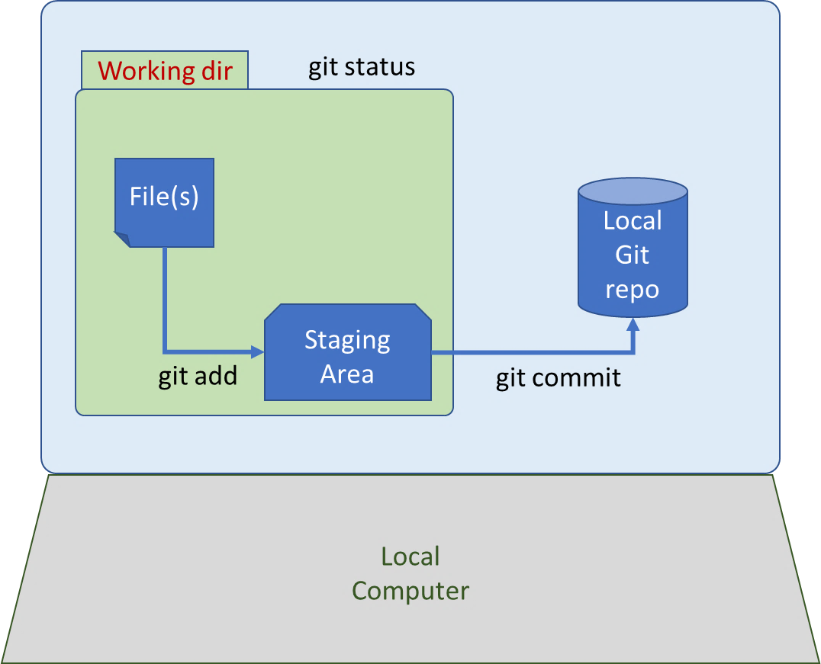
Pull request
Upstream
Git
repo
ก่อน pull request ต้องแน่ใจว่าได้ push งานที่ถูกต้องขึ้นไปบน remote repository
ต้องแน่ใจว่าเป็น code ที่ไม่สร้างปัญหาให้ส่วนรวม
Origin
Git
repo
Pull request
git push
Pull request เป็นกิจกรรมที่ทำบน git server
เป็นการ contributes การเปลี่ยนแปลงจาก remote repository ไปยัง upstream repository
เราไม่สามารถ push ขึ้นไปที่ upstream repository ได้โดยตรงเช่นเดียวที่ทำกับ remote repo เนื่องจาก git ไม่ให้สิทธิ์ในระดับเดียวกับเจ้าของ upstream repo

Slide 15
Single Branch
User 2 ดึงไปใช้
User 1 และ 2 ขัดแย้งกัน
User 1 ดึงไปใช้
main
initial
push #1
push #2
push #n
commit code (local repo)
time
โดยปกติ เราสามารถทำงานกับ branch ‘main’ เพียงอย่างเดียวก็ได้
แต่ถ้าเป็น incremental development จะทำให้ end user ถูกรบกวนจากการเปลี่ยนแปลงบ่อยเกินไป
อาจจะเป็นคนที่นำ source code ที่อยู่ระหว่างการพัฒนาไปใช้ แล้วทำให้เกิดข้อร้องเรียนเข้ามาบ่อยครั้ง

Slide 16
Branch-merge
User ไม่ควรใช้งาน code จาก branch อื่นนอกเหนือจาก main
User 1 ดึงไปใช้
User 2 ดึงไปใช้
main
initial
branch
merge
Branch#1
push #1
push #2
push #n
commit code (local repo)
time
เมื่อแยก branch ออกมาจาก main จะช่วยให้ developer มีอิสระในการ change, commit, push code โดยที่การเปลี่ยนแปลงเหล่านั้นจะไม่กระทบต่อ code ใน branch main
User ที่ดึง code จาก main ไปใช้จะได้ code เดียวกันเสมอ
เมื่อพร้อมแจกจ่าย code ไปยัง main ให้ทำการ merge

